Slide 1
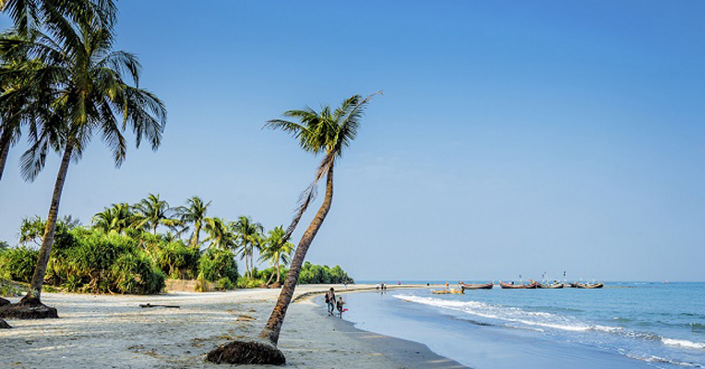
সবাইকে শুভেচ্ছা

Slide 2
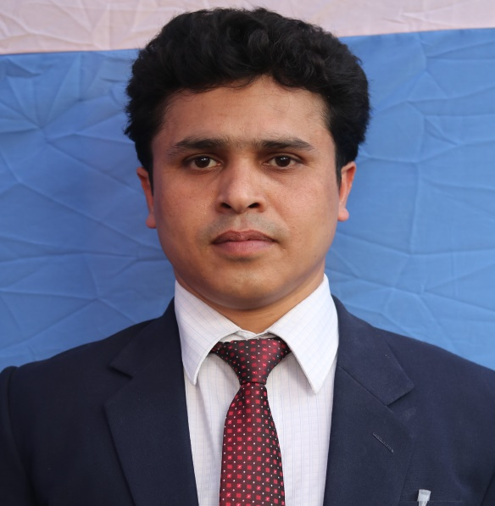
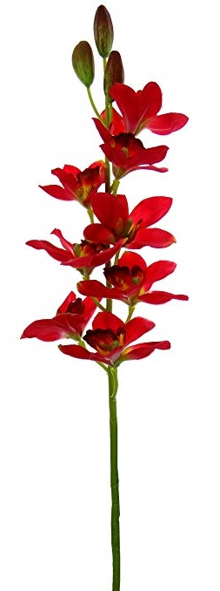
পরিচিতি
শিক্ষক পরিচিতি
নামঃ মারুফুল হক
সহকারী শিক্ষক (গণিত )
পাঠ পরিচিতি
বিষয়ঃ গণিত
অধ্যায়ঃ একাদশ (১১,১)
সাধারণ পাঠঃ বীজগনিতীয় অনুপাত ও
সমানুপাত
শ্রেণিঃ নবম
তারিখঃ ২8/০১/ ২০১৫
পরিচিতি
মোঃ মারুফুল হক
বি এস সি ,সম্মান(গণিত ),এম এস সি (গণিত ), বি এড
বঙ্গবাসী মাধ্যমিক বিদ্যালয়,খালিশপুর,খুলনা
মোবাইলঃ01929668146
Email marufulhoque311@gmail.com
বিষয়ঃ ---- গণিত
শ্রেণিঃ ---- নবম
অধ্যায় ----- দশম
শিক্ষার্থীর সংখ্যা -৪৫ জন
সময় - ৫০ মিনিট

Slide 3
ঊর্ধ্বরেখা
উলম্ব তল
ভূ-রেখা

Slide 4
ছবিগুলো থেকে কি বুঝতে পাচ্ছ?
উচ্চতা
দূরত্ব

Slide 5
আজকের পাঠ
দূরত্ব ও উচ্চতা নির্ণয়

Slide 6
শিখনফল
এইপাঠ শেষে শিক্ষার্থীরা---
ভূ-রেখ,ঊর্ধ্বরেখা,উলম্বতল,উন্নতি কোণ ও অবনতি কোণ ব্যাখ্যা করতে পারবে ।
এিকোণমিতির সাহায্যে দূরত্ব নির্ণয় করতে পারবে ।
এিকোণমিতির সাহায্যে উচ্চতা নির্ণয় করতে পারবে ।

Slide 7
p
উন্নতি
O
B
A
Q

Slide 8
ছবিগুলো থেকে কি বুঝতে পাচ্ছ?
শীর্ষবিন্দু
উচ্চতা
দূরত্ব
ভুতলস্ত বিন্দু

Slide 9
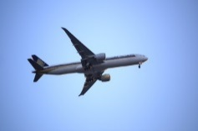
অবনতি কোণ
এরোপ্লেন
উন্নতি কোণ
ছবিটি থেকে কোণ দুইটিরনাম উল্লেখ কর

Slide 10
উন্নতি কোণঃ ভূতলের উপরের কোন বিন্দু ভূমির সমান্তরাল রেখার সাথে যে কোন উৎপন্ন করে তাকে উন্নতি কোণ বলে
অবনতি কোণঃ ভূতলের সমান্তরাল রেখার নিচের কোন বিন্দু ভূ-রেখার সাথে যে কোণ উৎপন্ন করে তাকে অবনতি কোণ বলে ।

Slide 11
Sinθ=$\frac{লম্ব}{ অতিভুজ}$
অতিভুজ
লম্ব
Cosθ=$\frac{ভূমি}{ অতিভুজ }$
$$θ$$
Tanθ=$\frac{লম্ব }{ভূমি}$
ভূমি

Slide 12
একক কাজ
পাশের ছবিটিকে কেন সমকোণী ত্রিভুজ বলা হয়?
SecA=কত?
CosecA=কত?
CotA=কত?
A
C
B

Slide 13
সমস্যাঃ ১৮ মিটার লম্বা একটি মই দেওয়ালের সাথে ৩০˙ কোণ উৎপন্ন করলে দেওয়ালের উচ্চতা নির্ণয় কর।
সমস্যাঃ ১৮ মিটার লম্বা একটি মই দেওয়ালের সাথে ৩০˙ কোণ উৎপন্ন করলে দেওয়ালের উচ্চতা নির্ণয় কর।

Slide 14
সমাধানঃদেওয়া আছে,মইয়ের দৈর্ঘ্য AC=18 মিটার
কোণের পরিমান ACB=30˙
দেওয়ালের উচ্চতা AB=?
আমরা জানি,Sin ACB=$\frac{AB}{AC}$
বা,Sin30˙=$\frac{AB}{১৮}$
বা,$\frac{১}{২}$=$\frac{AB}{১৮}$
বা,AB=৯
গাছটির উচ্চতা=৯ মিটার
A
C
B

Slide 15
দলীয় কাজ
চিএটি চিহ্নিত কর এবং ভূ-রেখা,ঊর্ধ্বরেখা,উলম্বতল,উন্নতি কোণ ও অবনতি কোণ নির্দেশ কর ।
ভূমি

Slide 16
মূল্যায়ন
পাশের ছবিটি কোন ধরনের ত্রিভুজ ?
ত্রিভুজটির কোনটি এক সমকোণের সমান?
SinC=কত ?
CosB=কত ?
A
B
C

Slide 17
বাড়ির কাজ
তোমাদের শ্রেণিকক্ষের টেবিলটির উচ্চতা নির্ণয় কর ।টেবিলটির শীর্ষবিন্দু ভূমির সাথে 3০˙ কোণ উৎপন্ন করলে ত্রিকোণমিতির সাহার্যে ভূমির দৈর্ঘ্য এবং ভুতলস্ত বিন্দু থেকে শীর্ষবিন্দুর দূরত্ব নির্ণয় কর ।

Slide 18
আমাকে শ্রেণিকক্ষে সহযোগিতা করায় সবাইকে ধন্যবাদ

